Slide 1
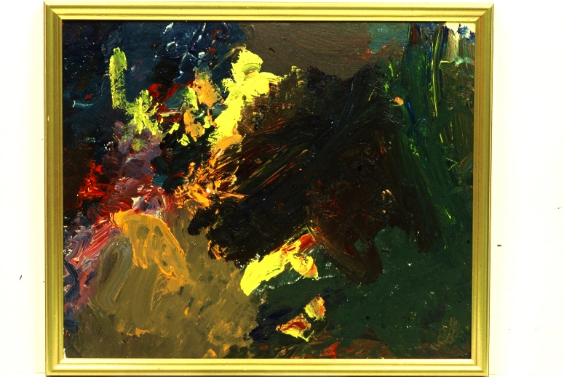
Utviklingshemning og sorg
Maleri ”Sorg” av Odd Bjørnar Danielsen

Slide 2
Det kommer om natten, de vonde tankene.
Tenk om det brenner
Tenk om jeg mister mine foreldre,
tenk om
Tenk om jeg kan dø av det.
Det kommer om natten.
Det skulle kommet om dagen,
ikke om natten
Det kommer mange mareritt om natten, slik at jeg våkner av det.
Tenk om jeg dør nå av sorg og smerte
Hanne Mathiassen – ”Det kommer om natten” fra diktsamlingen ”En bok om livet”

Slide 3
Dikteren Hanne Mathiassen har Downs Syndrom. I hennes levende skildring av det vonde, kjenner vi igjen frykten, angsten, redselen og sorgen. Mennesker med utviklingshemning føler sorg og tap som alle andre. Følelsen av tap og sorg ikke avhengig av intellektuelt utviklingsnivå.
Hovedproblemet for en person med utviklingshemning er å få gitt uttrykk for sorgen på en måte som blir forstått. Ofte kommer også en sorgreaksjon forsinket og da kan det være vanskelig for personene rundt den utviklingshemmede å koble til tapsopplevelsen. Det er utbredt oppfatning at tapsopplevelser kan medvirke til atferdsavvik, og noen ganger kan sorg være blant de primære årsakene til dette.
Notes:
Dette er skrevet av tidligere kollega i Agder og Telemark bispedømme, Einar Sand

Slide 4
Min egen bakgrunn
Min bakgrunn: Vokste opp med foreldre som den yngste av 3 søsken
Min far døde uventet da jeg var 20 år, og vi fikk egentlig aldri snakket skikkelig sammen som voksne.
Etter 6 års ekteskap, fikk min kone Bente og jeg tvillinger i 1989. En jente og en gutt. Heidi fikk CP, men Lars Erik var og er frisk som en fisk. Heidi var avhengig av hjelp til det meste, hun satt i rullestol og hadde ikke vanlig talespråk. Hun ble 17 år gammel, det var et sjokk da hun kom, men det var et enda større sjokk for oss alle da hun døde i 2007.
Jeg har vært prest i 31 år, 3 år som vikar, 14 år som lokalprest og nå 14 år som spesialprest.
Sorg har nok hele tiden vært noe av det jeg har arbeidet mest med, både egen sorg og andres sorg.
1997 3 mndr PKU med praksis på Gaustad sykehus, veiledning og gruppedynamikk bygget på Transaksjonsanalyse. Innføring i grunnidéen om 4 grunnfølelser: Glede, tristhet, sinne og redsel.
Notes:
Spastisiteten i kroppen hennes var krevende, hun var avhengig av spasmedempende medisinering for å unngå plagsomme smerter. Da hun var 17 og et halvt, så fremtiden lysere ut etter en operasjon i ryggen som ga henne bedre hodekontroll, to måneder seinere var hun død

Slide 5
Sorg er normalreaksjon på tap
Tap av liv
Tap av helse
Tap av relasjon
Tap av fellesskap
(inkludert tap av arbeid eller arbeidsevne)

Slide 6
Sorgprosessen
Krise Sorg Savn

Slide 7
Sorg er normalreaksjon på tap
Det betyr:
Vi er ikke laget slik at vi kan miste dem vi er glad i,
uten å reagere på det.
Sorg er en prosess som inneholder mange ulike følelser
Alle som jobber med mennesker må kjenne sin egen sorg, for å kunne hjelpe andre mennesker i deres sorg.

Slide 8
Det er slett ikke alltid det er krise i en sorg,
Men det alltid sorg i en krise.
Mange sier at de aldri blir kvitt sorgen etter sine nærmeste
Utfra definisjonen av sorg som normalreaksjon på tap, vil jeg heller si at jeg har lært meg å leve med savnet.

Slide 9
Tradisjonelt har sorgforskningen tatt for seg ulike sorgfaser:
Den jeg selv har kjent meg best igjen i, er den som bygger på arbeidet til psykiater Elizabeth Kübler-Ross som i 1969 ga ut boka «On Death and Dying». Hun delte inn i 5 faser:
Fornektelse
Sinne
Forhandling
Depresjon
Forsoning

Slide 10
Mennesker som er avhengig av hjelp fra andre, har flere tapsopplevelser enn de som klarer seg selv.
Det mange ikke tenker over, er den sorgen de selv må gjennom over sin egen situasjon, sammenliknet med andre som klarer seg selv.
Og en sorg man aldri får bearbeidet, kommer ofte tilbake med sterkere reaksjon neste gang man opplever et tap.

Slide 11
En utviklingshemming er ikke en hemming av følelseslivet.
Men det kan være en betydelig begrensing på muligheten til å kommunisere om følelser og reaksjoner.
«Per» er 37 år. Han har for lenge siden blitt pedagogisk vurdert til å ha en forståelse som tilsvarer en 6-åring. Det som er lett å glemme eller overse, er at nå har Per 37 års erfaring på å ha det slik.

Slide 12
«The differences between experiences of loss for people without learning difficulties and those with learning difficulties was shown not it the reaction of the latter group but in their vulnerability in other peoples´s attitudes towards them.» (Maureen Oswin 1991)
Hentet fra boka «Stemmer rundt sorg» av Marianne Cruys Sagen Dahl, Rogaland Høgskole 2002

Slide 13
TO-SPORSMODELLEN
FORTID
Tap
FRAMTID
Nyorientering

Slide 14
To spors modellen
Utviklet i hovedsak etter år 2000, og satt i sammenheng med observasjon av sørgende, og som en reaksjon på en sorgfasetenkning som har fått noen til å si «Du sørger ikke riktig». Sorgfasetenkningen er ikke ment som en rakke ALLE må gjennom uansett. Men den er et hjelpemiddel til å kjenne igjen du ulike følelsene en sørgende kan oppleve.
Jeg ser ingen motsetning mellom en sorgfasetenkning og to spors modellen, fordi dette er ikke et regelverk, men hjelp til å forstå sitt eget og andres liv. To spors modellen hjelper oss til å se lettere at et menneske som er i sorg, kan gå ut og inn av de triste erfaringene, og være til stede i hverdagen her og nå.

Slide 15
Enhver sorg er personlig, og styrken i tapsopplevelsen er alltid avhengig av nærheten i relasjonen som er tapt.
Delaktighet, det vil si: tilhørighet og deltakelse, er viktige for å la mennesker få gi uttrykk for sin sorg og sitt savn. Vi bør aldri ta som en selvfølge at mennesker ikke forstår det som skjer i en begravelse for eksempel.
Den som er trygg på sine rammer og kjenner sin historie og sin sorg, kan letter gå videre i livet med sine savn.
Savnet er det ingen som tar fra deg.

Slide 16
Bøkene som er min viktigste bakrunn
«När träden avlövas ser man längre från vårt kök», av Tomas Sjödin, 1996
«Stemmer rundt sorg», av Marianne Cruys Sagen Dahl, 2002
«Utviklingshemming og sorg», av Sissel Bøckmann, 2008
«Sorgpermen med beredskapsplaner», av Einar Sand
«Når udviklings-hæmmede sørger» av Susanne Hollund & Line Rudbeck, 2018

Slide 17
Kontaktinfo
Ole Johan Beck
Spesialprest inkluderende kirkeliv, Oslo bispedømme
ob853@kirken.no
913 50 349
Takk for oppmerksomheten, og vær ikke redd for å ta kontakt
Du er unik, ingen er helt lik ☺

